Slide 1
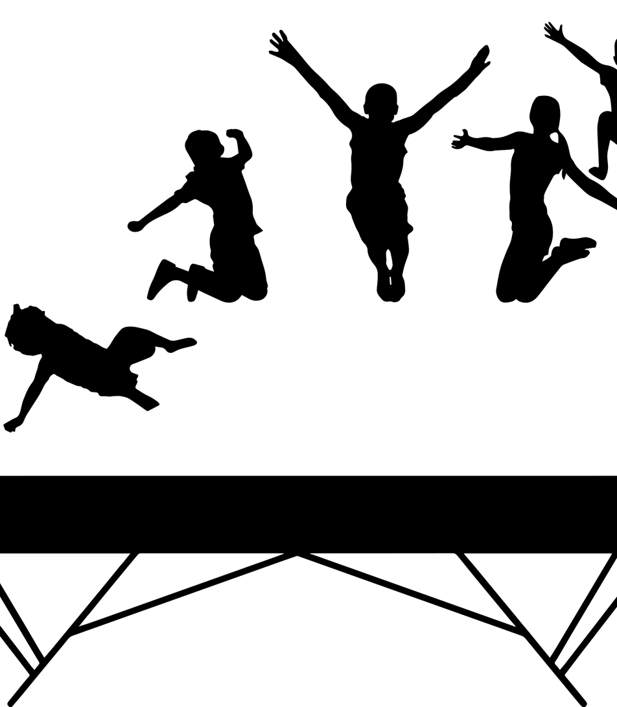
Mediabegrip week 48
Online of offline
Ben jij in balans?

Slide 2
Bespreek in de klas
Tijdens de laatste corona-persconferentie heeft Mark Rutte nieuwe maatregelen aangekondigd.
Welke maatregelen hebben gevolgen voor jullie?
Begrijp je waarom de maatregelen worden genomen?

Slide 3
Waar gaan we het over hebben?
We beginnen er zo langzamerhand allemaal aan te wennen: nieuwe leefregels die ingaan na een persconferentie. Hoge besmettingscijfers hebben tot gevolg dat we meer thuis moeten zitten. En wat doe je dan?
Deze pandemie duurt inmiddels al 21 maanden en in deze periode is de schermtijd onder jongeren behoorlijk toegenomen. Gemiddeld zitten jullie zeven uur per dag achter een schermpje. Vaak doen jullie hele leuke dingen online. Maar voor je lijf is het niet altijd even leuk. Dat wil ook aandacht.
Hoe blijf je fit tijdens corona? Deze les gaan we je tips geven om een gezonde balans te houden.

Slide 4
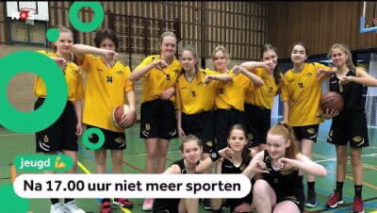
Geen trainingen na 17.00 uur
Je hebt het misschien zelf ook al ervaren: tot 19 december sluiten alle sportclubs om 17.00 uur. Veel trainingen kunnen daarom niet doorgaan, behalve als ze vóór 17.00 uur plaatsvinden.

Slide 5
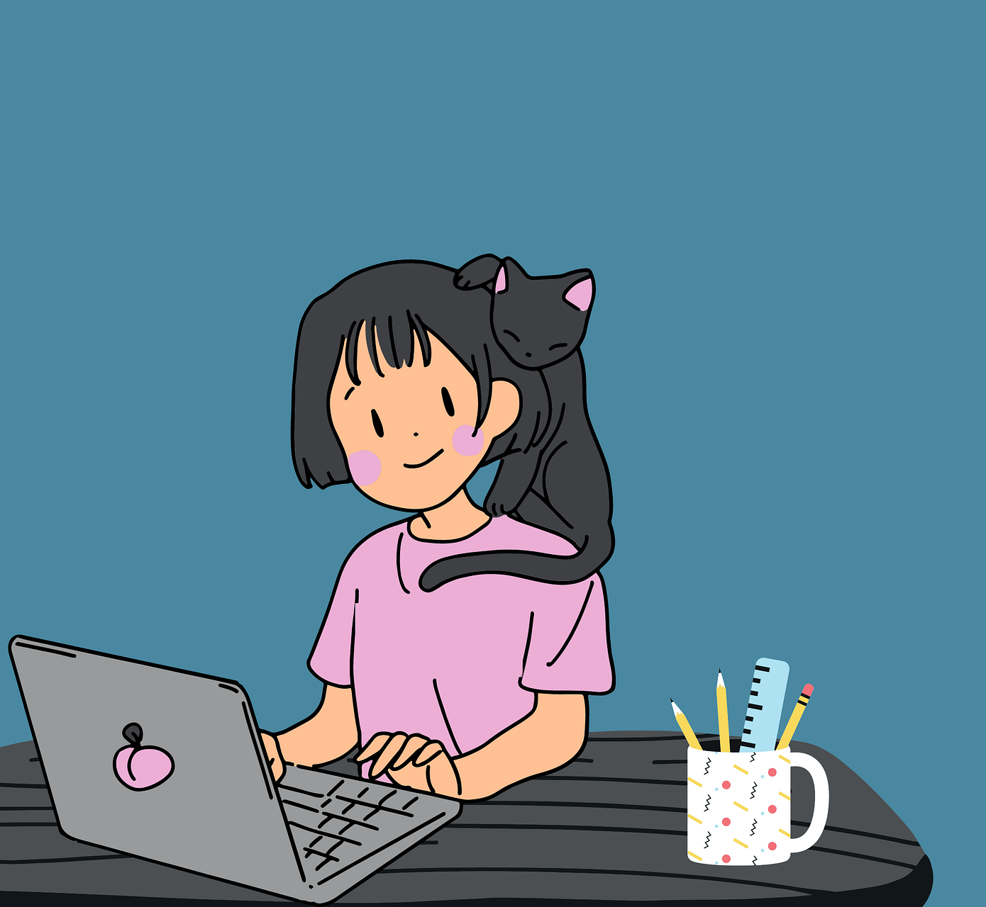
Je houdt het misschien wel uren vol, maar gezond is het niet…
Als je veel achter de computer zit, kun je last krijgen van hoofdpijn, pijn in je nek of last van je ogen. Het is daarom belangrijk om online en offline af te wisselen.
Sporten is natuurlijk een gezonde afwisseling, maar er zijn veel meer mogelijkheden.

Slide 6

Bewegen tijdens de les
Leren terwijl je springt, danst of loopt is leuker dan achter een bureau. En uit onderzoek blijkt dat je de leerstof ook nog beter onthoudt.
Het is dus goed om lekker met de klas naar buiten te gaan. Maar het kan ook anders.
Hiernaast vind je een rekenles. Probeer direct uit hoe leuk het is.
Wanneer je hier klikt, vind je ook oefeningen voor andere niveaus.

Slide 7
Tips voor een gezonde balans
Zorg voor voldoende lichaamsbeweging.
Zorg voor een goede houding achter je bureau.
Zet de geluidjes van meldingen uit zodat je niet wordt afgeleid.
Pak geen tablet of telefoon als je je verveelt, maar ga naar buiten of doe iets creatiefs.
Spreek met je ouder(s) af wanneer jullie geen media gebruiken.

Slide 8
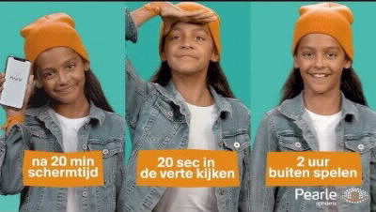
20-20-2
Het lijkt bijna wel een datum of een pincode. Maar nee, 20-20-2 staat voor een regel die helpt je ogen te beschermen. Want veel meer kinderen dan vroeger dragen al op jonge leeftijd een bril. En dat heeft te maken met het kijken naar schermpjes. Hoe kun je nou zorgvuldig met je ogen omgaan?
In dit filmpje leggen ze het uit.

Slide 9

Digitale balans
Wanneer je ergens pijn krijgt, is het een teken van je lichaam dat je een pauze moet nemen. Maar dat is niet altijd even makkelijk. Berichtjes blijven maar binnenkomen en je wilt niks missen. Of je blijft maar scrollen in een app en vergeet helemaal de tijd.
Hoe zit dat bij jou?
Als je op www.digitalebalans.nl klikt kun je jezelf testen. Of klik hier.

Slide 10
Opdracht
Wat was jouw uitkomst? Ben jij digitaal goed in balans?
Bespreek de uitslag van de test met een maatje.
Kunnen jullie elkaar advies geven hoe je kunt werken aan je digitale balans?

